Slide 1
Generics

Slide 2
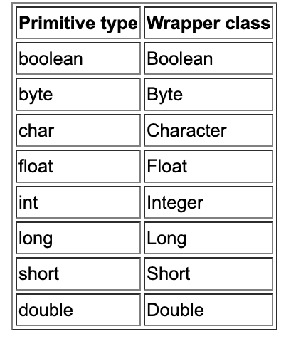
Wrappers
Wrapper – классы, представляющие классовое представление примитивов.
% и += нельзя применять
Autoboxing и unboxing – автоматические переводы между примитивами и wrapper-ами при помощи Java компилятора
Из wrapper-a в примитив при помощи метода *type*Value()

Slide 3
Введение
Generic-и нужны для уменьшения количества багов за счет повышения реюзабельности, ужесточения проверки типов на этапе компиляции и избавления от class cast-ов.
Generic-и позволяют использовать типы как параметры классов, интерфейсов и методов.
Вместо Generic-ов можно использовать Object, но из-за этого увеличивается шанс ошибок в runtime-е.

Slide 4
Generic классы
Синтаксис: class Name<T1, T2, ..., Tn> { /* ... */ }
Типы в Generic-ах не могут быть примитивами.
Типы должны называться одной заглавной буквой(по конвенции).
Не путать:
T в Foo<T> - параметр типа
String в Foo<String> - аргумент типа

Slide 5
Создание объекта с Generic-ом
List<Integer> integerList = new ArrayList<Integer>()
List<Integer> integerList = new ArrayList<>() – The Diamond
Pair<String, Integer> pair = new OrderedPair<String, Integer>("Even", 8)
Pair<String, Box<Integer>> p = new OrderedPair<>("primes", new Box<Integer>(...))

Slide 6
Generic методы
Generic методы – методы, у которых есть свои параметры типа.
Их тип ограничен телом метода.
Generic конструктор аналогичны generic методам(тип указывается после new).
Список параметров типа должны быть перед типом результата.
При вызове такого метода аргументы типа указываются перед именем метода (можно и не указывать – это называется type inference).

Slide 7
Raw types
Raw type - имя для generic класса или интерфейса без аргумента типа.
Аргумент типа в данном случае будет Object.
Так как raw types встречаются в legacy коде, то рекомендуется запускать программу с -Xlint:unchecked, что позволит увидеть unchecked предупреждения.

Slide 8
Bounded type parameter
Bounded type parameter – ограничение типов, которые могут быть использованы как параметр типа.
Для ограничения типа необходимо добавиsть слово extends и тип после.
Множественное ограничение – ограничение несколькими классами.
Синтаксис: <T extends B1 & B2 & B3>
Если наследование происходит от класса, то он должен быть первым в последовательности.

Slide 9
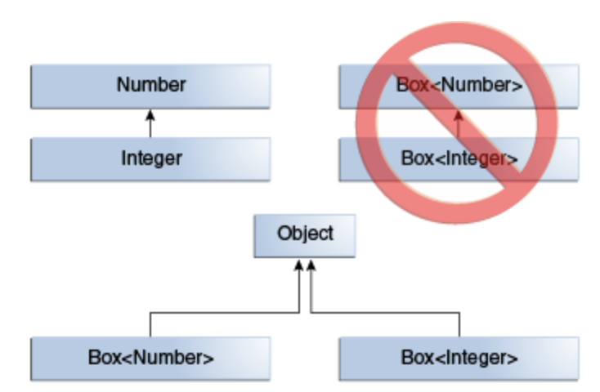
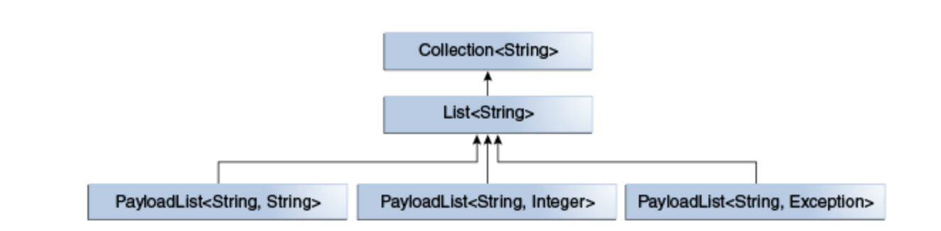
Наследование у Generic-ов
Если в классе параметр типа имеет наследников, то это не значит, что экземпляр этого класса с типом наследника является наследником этого же класса с типом родителя.
С разными классами в параметре типа можно работать через родительский класс.

Slide 10
Wildcards
Wildcard(?) - в generic коде представляет неизвестный тип.
Может быть типам параметра, поля, локальной переменной или возвращаемым типом.
Не используется в типе аргумента метода, создании инстанса или супертипе.
При помощи wildcard-ов можно создать связь между generic-ами
Можно wildcard не ограничивать и у этого есть несколько применений:
Работать с типом как с Object.
Можно выполнять функционал не завязанный на параметр типа.

Slide 11
Ограничения wildcard
Wildcard можно ограничить сверху при помощи extends, таким образом мы будем работать с родительским классом.
Wildcard можно ограничить снизу при помощи super, таким образом мы будем работать с ним, как с Object.
Wildcard можно ограничить либо сверху, либо снизу, но не одновременно.

Slide 12
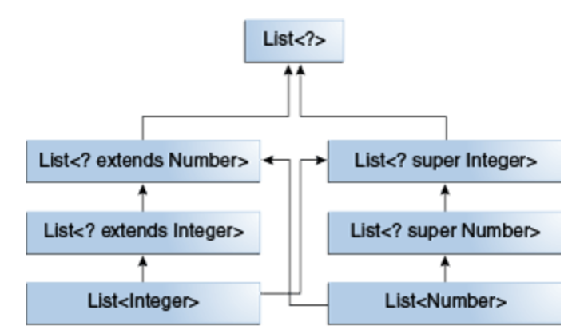
Иерархия wildcard-ов

Slide 13
Wildcard capture
Wildcard capture – подстановка конкретного типа wildcard-у.
Пример метода: void foo(List<?> i) { i.set(0, i.get(0)); }
Ошибка метода: required: int,CAP#1 found: int,Object
Для решения данной ошибки достаточно создать helper метод:
private <T> void fooHelper(List<T> l) { l.set(0, l.get(0)); }
Таким образом компилятор определит, что T – CAP#1 тип.

Slide 14
Ограничения Generic-ов
Нельзя использовать примитивы
Нельзя создать инстанс параметра типа (только при помощь рефлексии)
Нельзя сделать static-поле параметра типа
Нельзя использовать в приведениях, если параметр не ограничен.
Нельзя использовать в instanceof ()
Нельзя создать массив параметризованного типа
Нельзя создать generic-класс, наследника Throwable, отловить или выбросить новое исключение параметризированного типа (можно поместить в throws)
Нельзя перегружать метод, где зачистка происходит к одному и тому же типу

Slide 15
Type Erasure
Type erasure – стирание параметр типов в runtime-е.
Замена всех параметр типов в generic типах на верхнее ограничение, если не указан явно, то это Object
Производит приведение типов для сохранения типов
Если есть проблемы с приведением типов, то компилятором может быть сгенерирован bridge метод. [Пример: https://docs.oracle.com/javase/tutorial/java/generics/bridgeMethods.html]

Slide 16
Non-Reifiable Types
Reifiable type – тип, полная информация о котором доступна в runtime-е (Примитивы, не generic типы, raw типы и неограниченные wildcard-ы).
Non-reifiable type – тип, полная информация о котором недоступна в runtime-е (ограниченные wildcard-ы).
Непроверяемые предупреждения генерируются во время компиляции (проверка типов) или во время выполнения(правильность операций с параметризованными типами).
Предотвратить предупреждения можно при помощи аннотаций
SuppressWarnings({“unchecked”, “varargs”})
SafeVarargs – только для vararg

